Slide 1
Игра
«Кто это?»

Slide 2
Инструкция
Данная игра предназначена для обобщения и повторения истории географических открытий.
Перед началом игры необходимо разделить учащихся на команды.
Каждой команде предстоит ответить на вопрос «Кто это?», используя подсказки. Игра содержит 10 вопросов, правильно ответив на которые и использовав 1 подсказку, команда получает 3 балла, 2 подсказки – 2 балла, 3 подсказки – 1 балл. Также в конце игры участникам задаются 8 супер-вопросов, которые содержат лишь 1 подсказку и дают 3 балла.
Вопросы задаются последовательно каждой команде. При неправильном ответе баллы не снимаются. Учителю необходимо самостоятельно вести подсчет баллов. Побеждает команда, набравшая большее количество баллов.

Slide 3

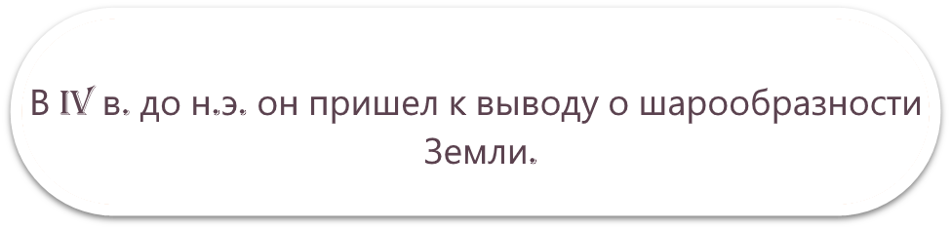


3
2
1
Подсказка 1
Подсказка 2
Подсказка 3

Slide 4
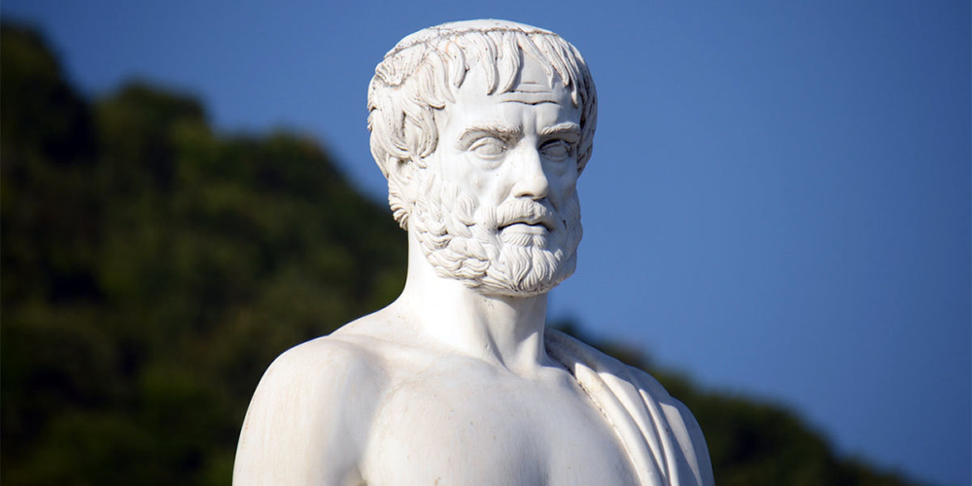
Аристотель

Slide 5
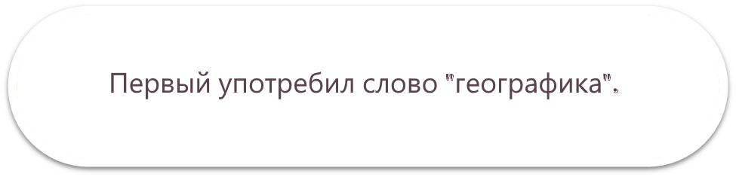


3
2
1
Подсказка 1
Подсказка 2
Подсказка 3

Slide 6
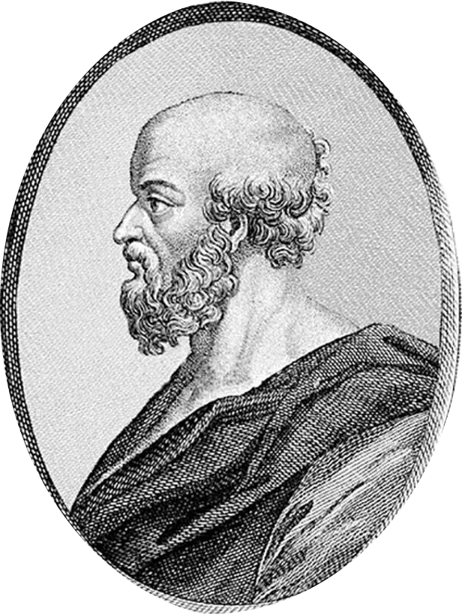
Эратосфен

Slide 7
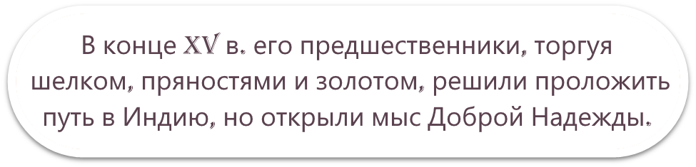


3
2
1
Подсказка 1
Подсказка 2
Подсказка 3

Slide 8
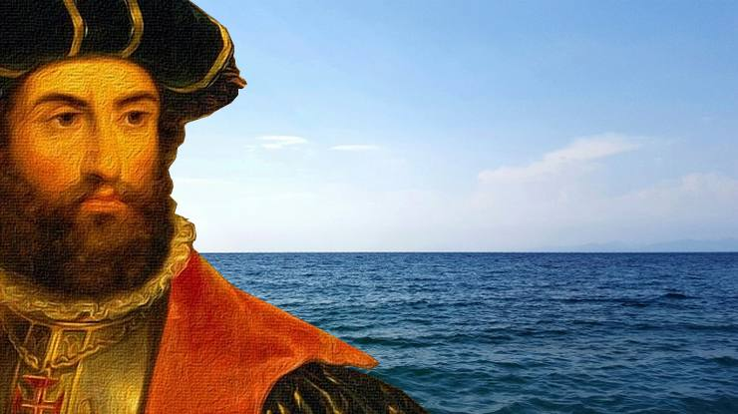
Васко да Гама

Slide 9

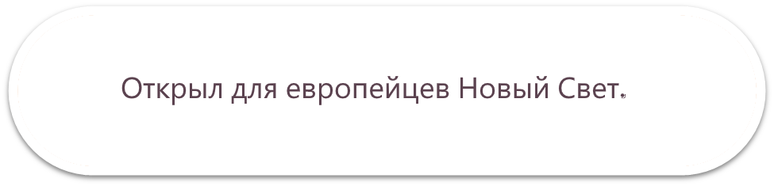

3
2
1
Подсказка 1
Подсказка 2
Подсказка 3

Slide 10
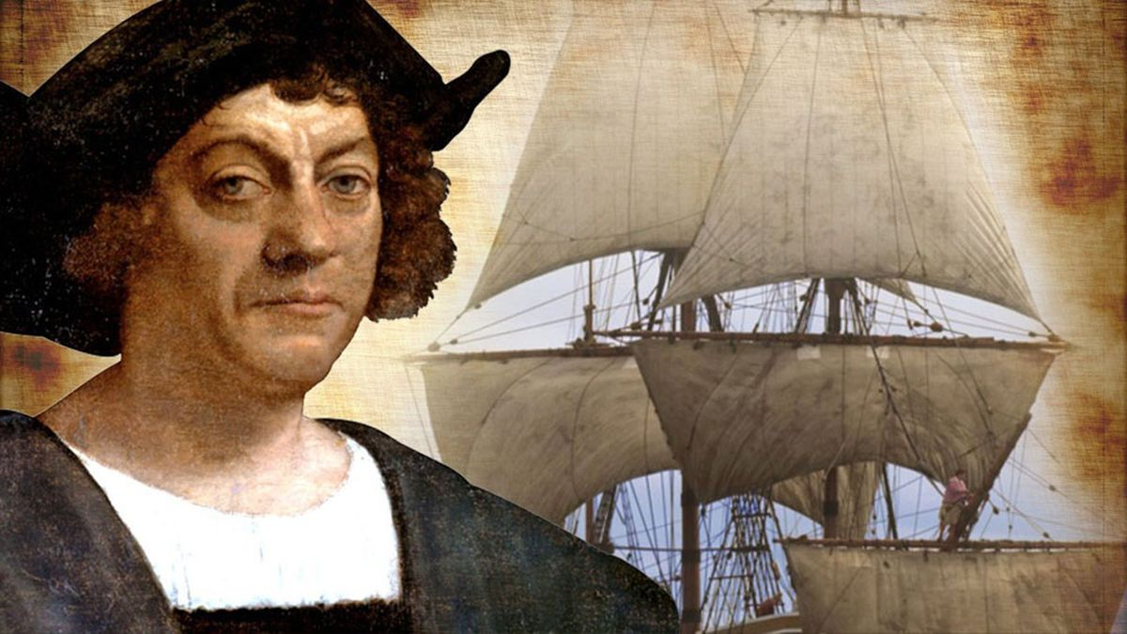
Христофор Колумб

Slide 11

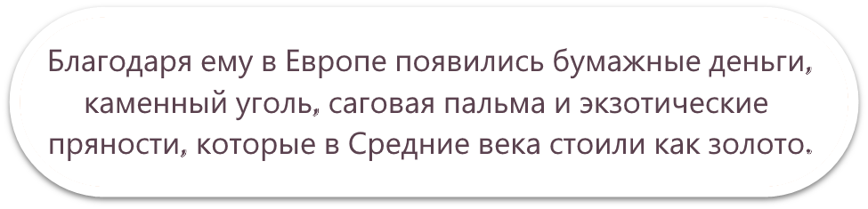
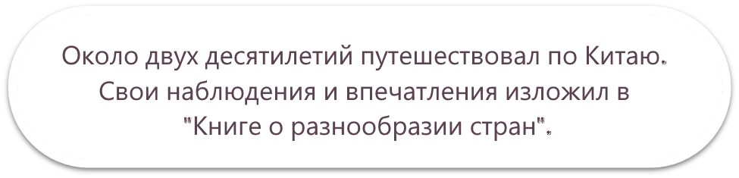
3
2
1
Подсказка 1
Подсказка 2
Подсказка 3

Slide 12
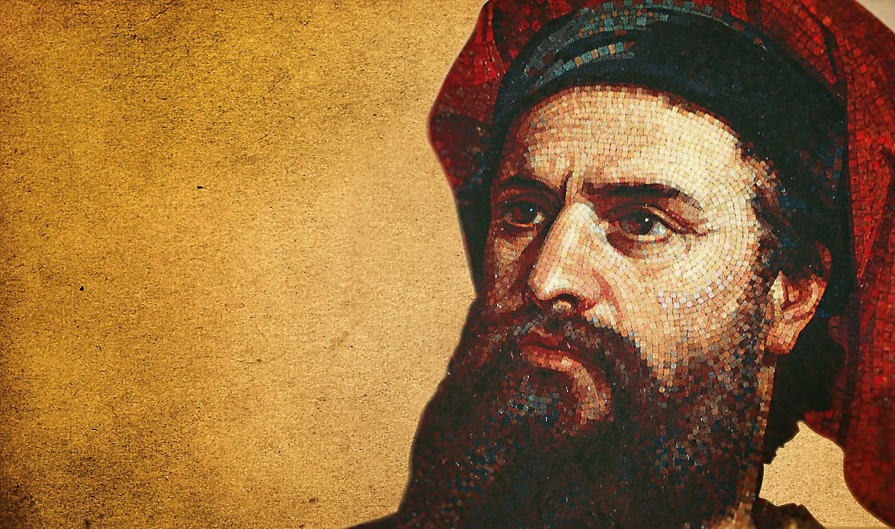
Марко Поло

Slide 13

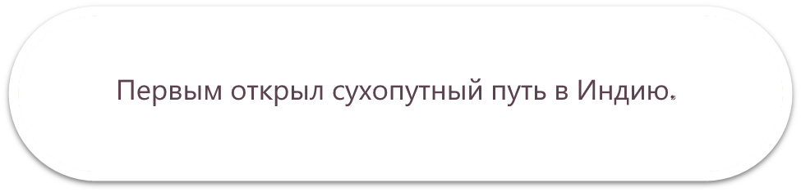
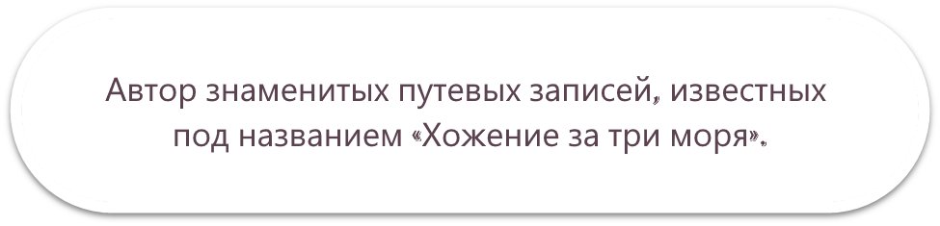
3
2
1
Подсказка 1
Подсказка 2
Подсказка 3

Slide 14
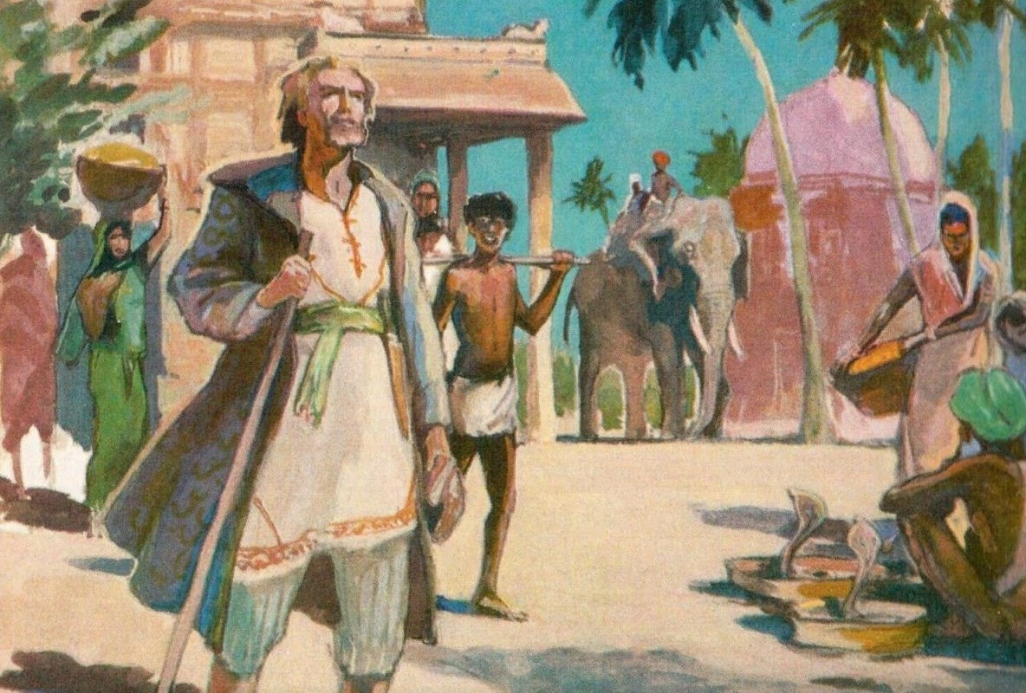
Афанасий Никитин

Slide 15

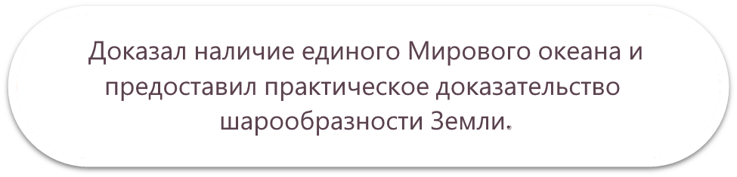
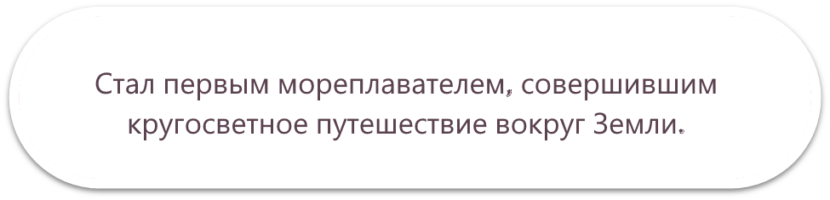
3
2
1
Подсказка 1
Подсказка 2
Подсказка 3

Slide 16
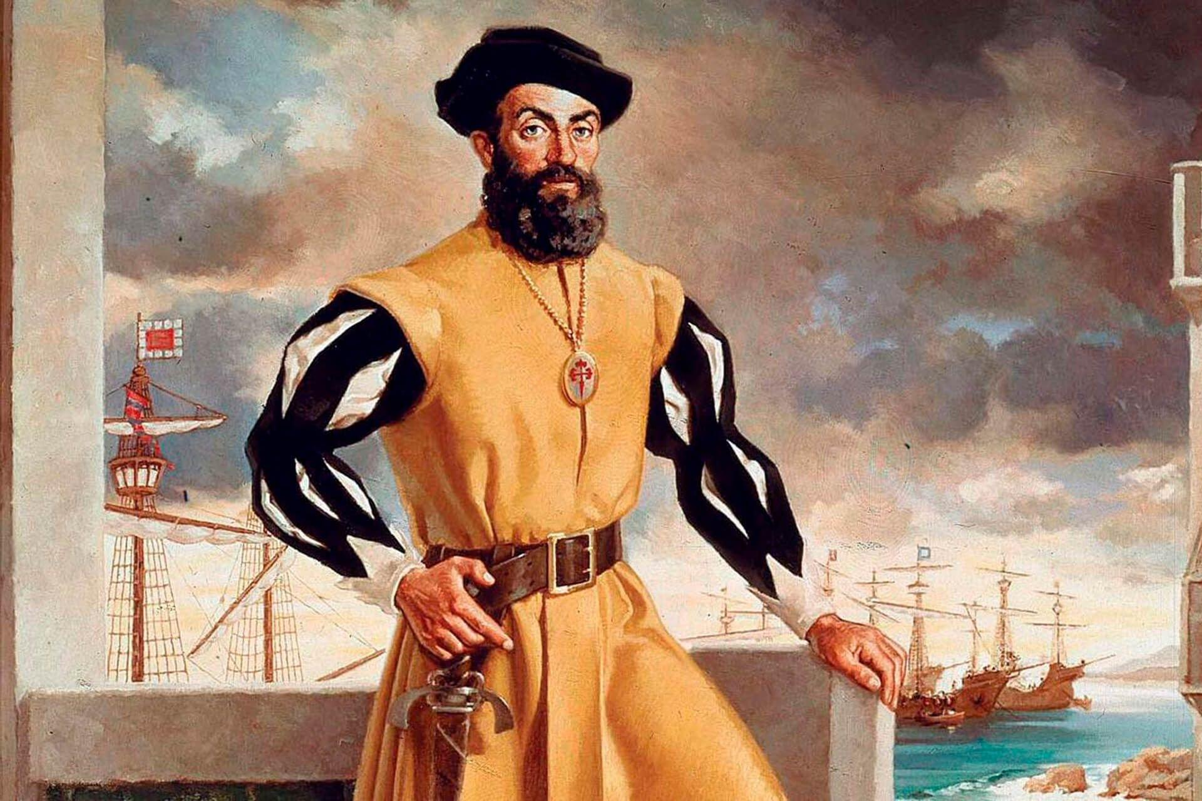
Фернан Магеллан

Slide 17

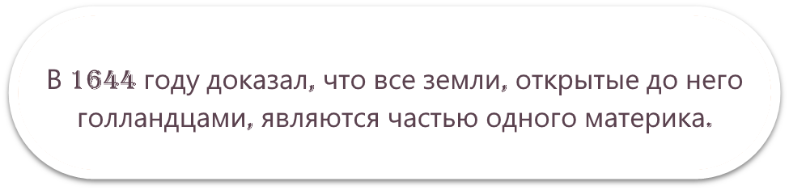

3
2
1
Подсказка 1
Подсказка 2
Подсказка 3

Slide 18
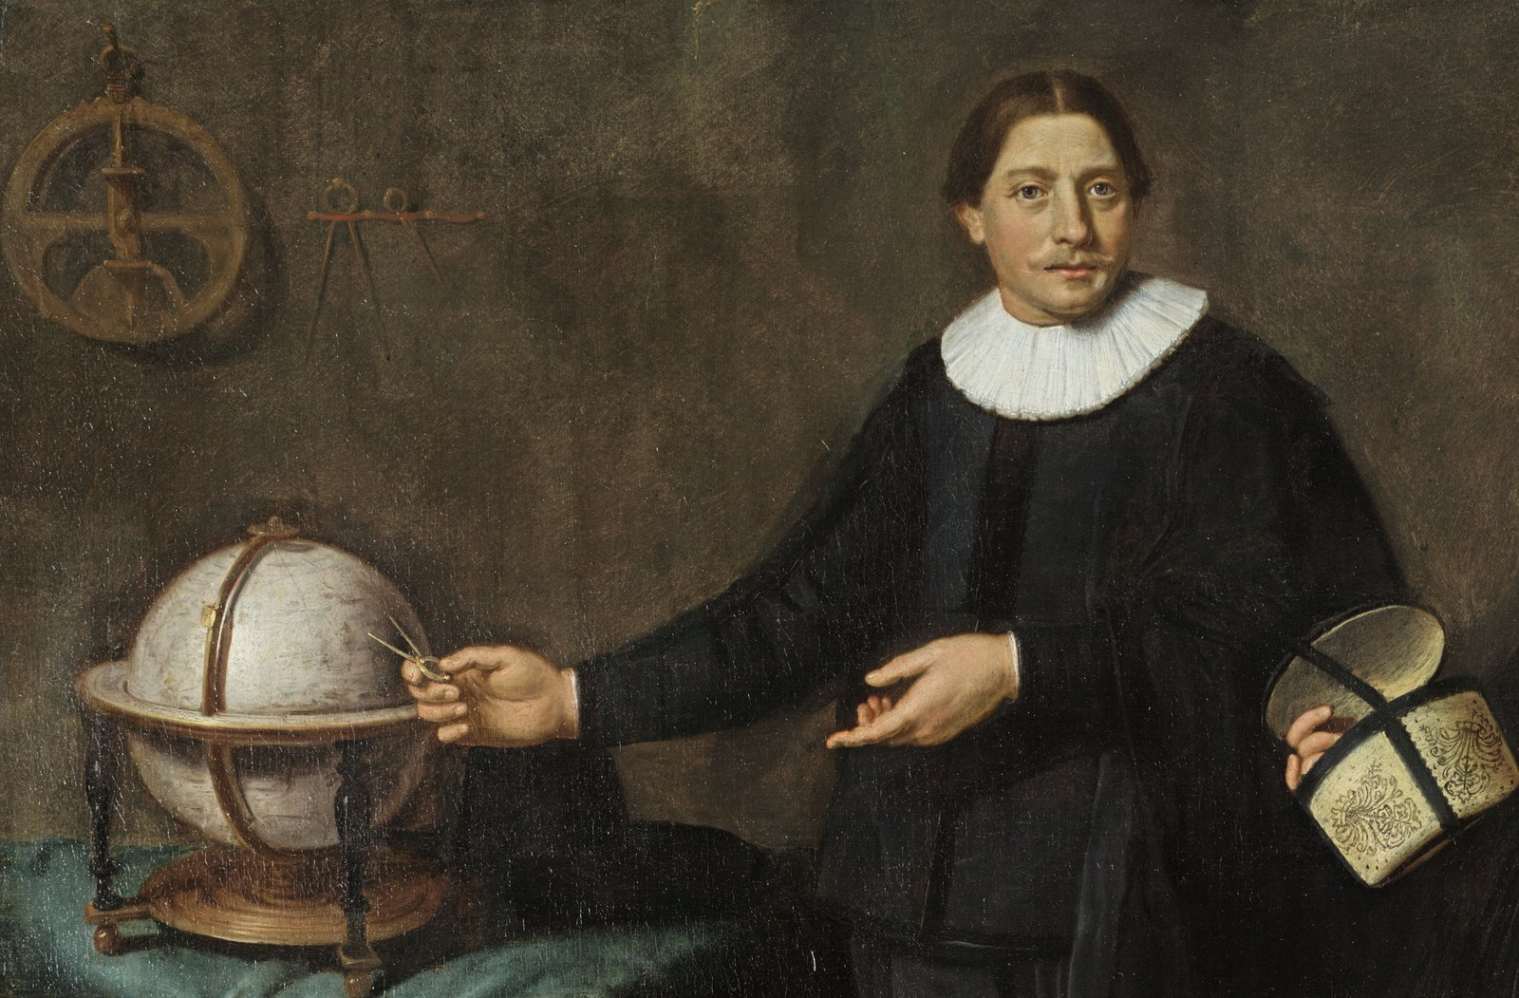
Абель Тасман

Slide 19
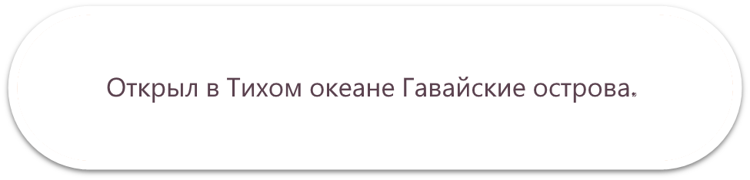
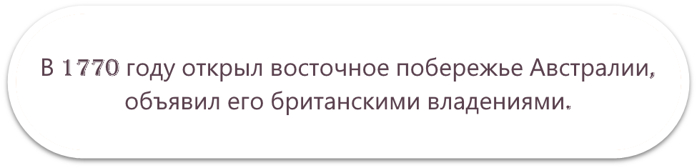
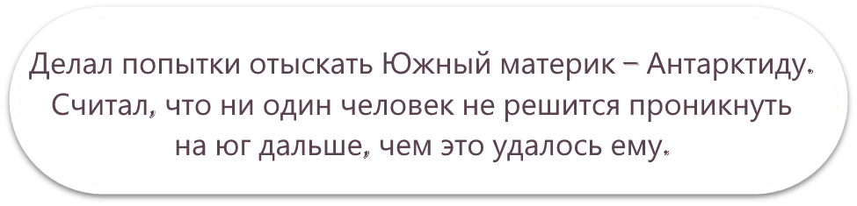
3
2
1
Подсказка 1
Подсказка 2
Подсказка 3

Slide 20
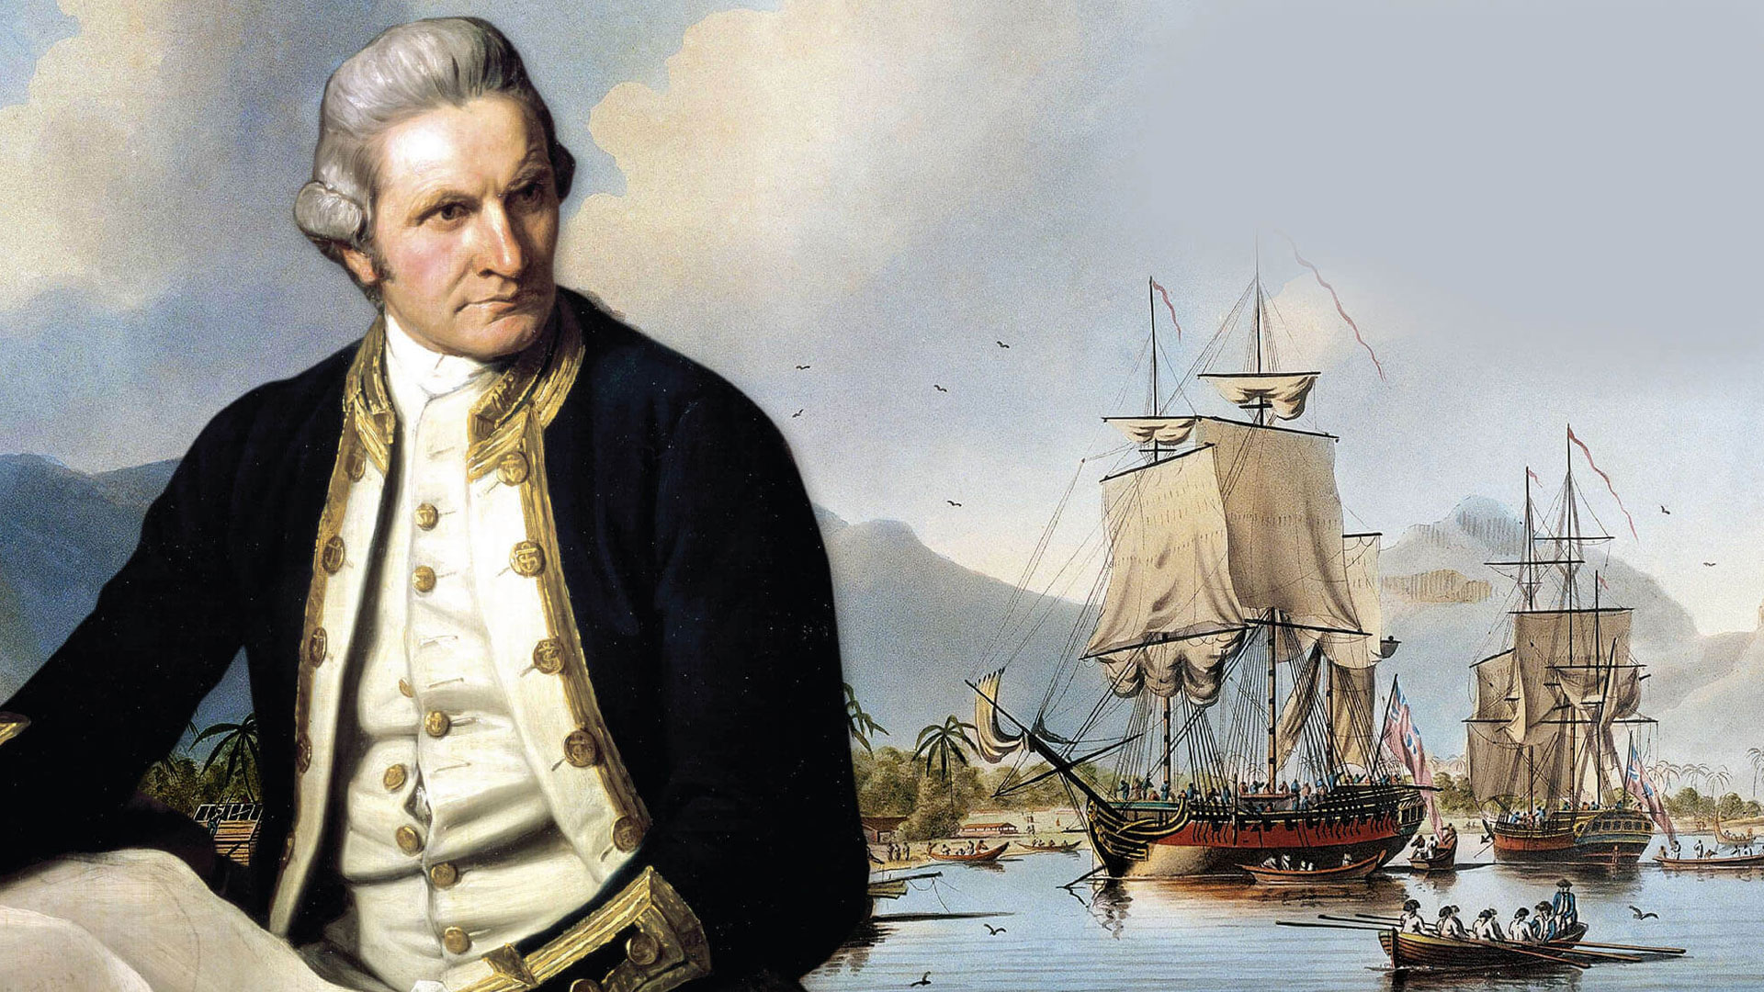
Джеймс Кук

Slide 21
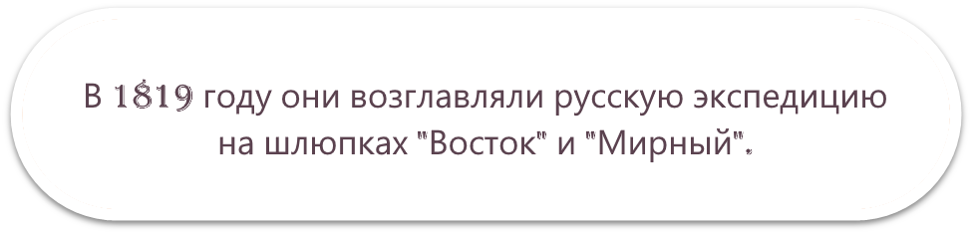
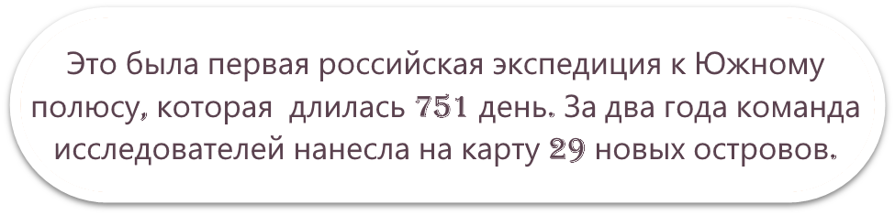
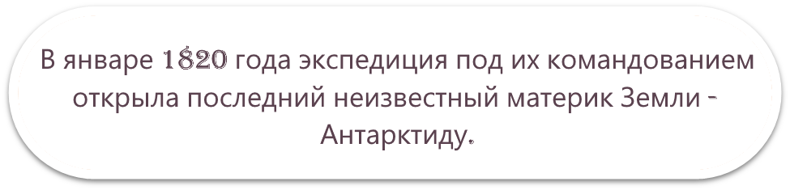
3
2
1
Подсказка 1
Подсказка 2
Подсказка 3

Slide 22
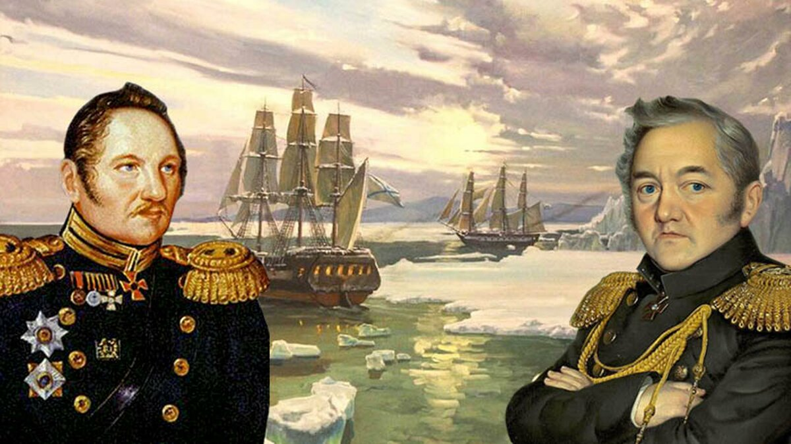
Фаддей Беллинсгаузен и Михаил Лазарев

Slide 23
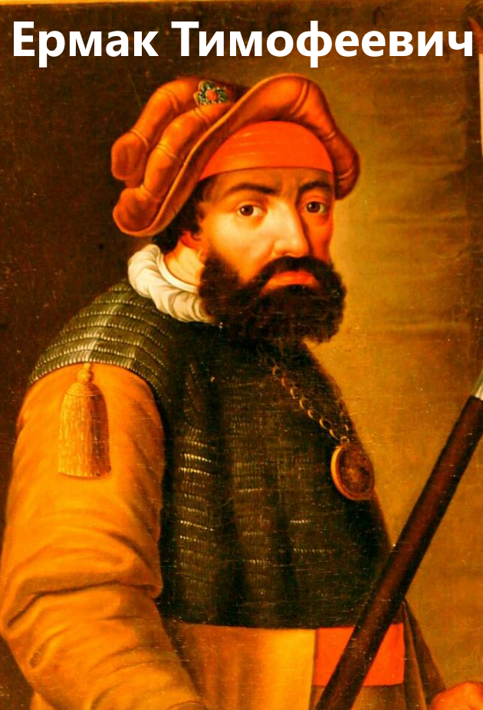
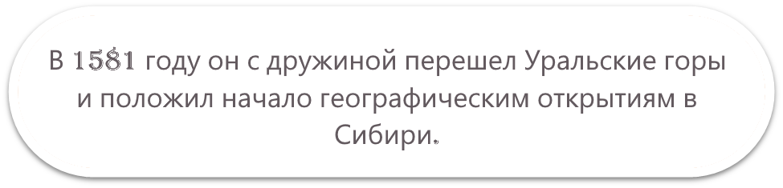
3
Подсказка

Slide 24
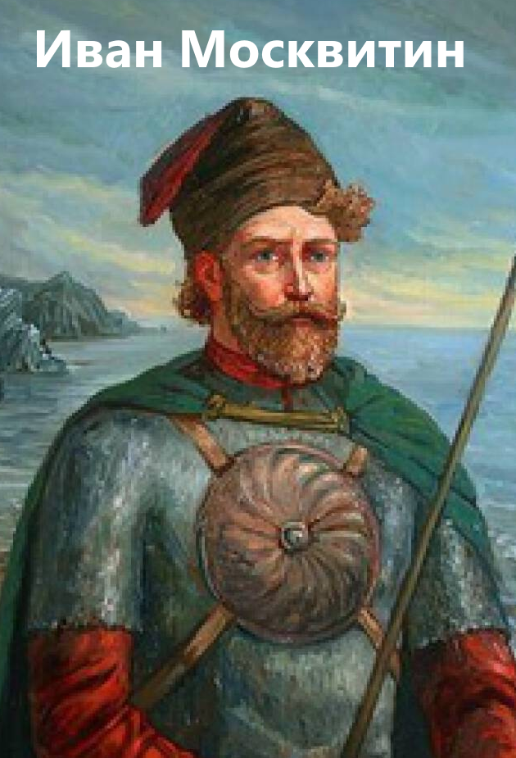
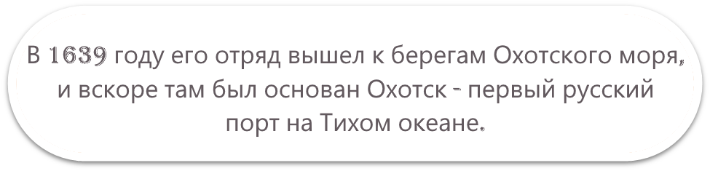
3
Подсказка

Slide 25
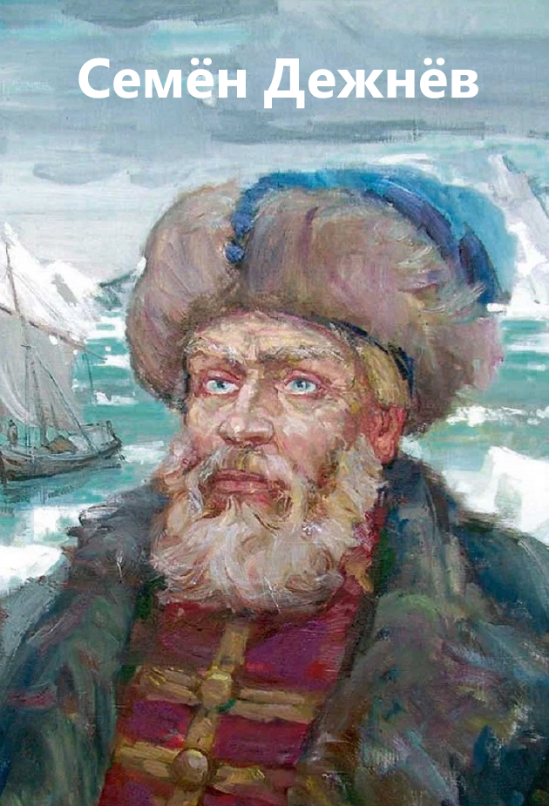
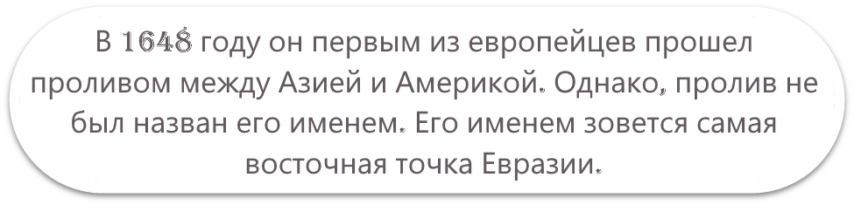
3
Подсказка

Slide 26
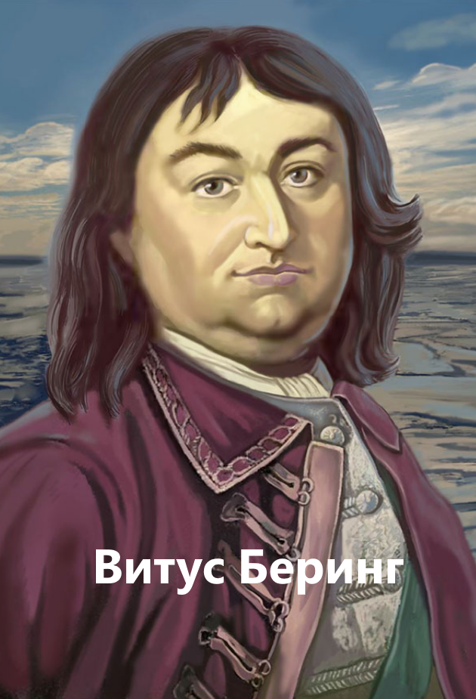
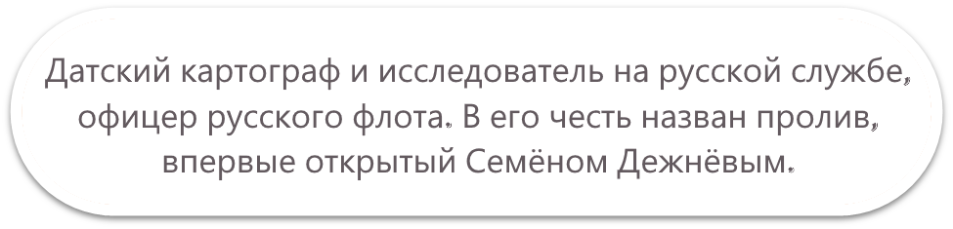
3
Подсказка

Slide 27
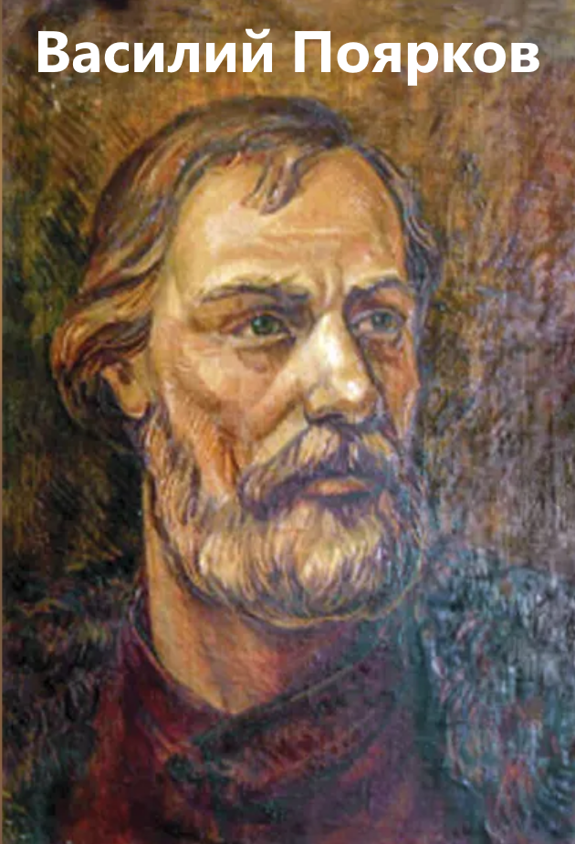
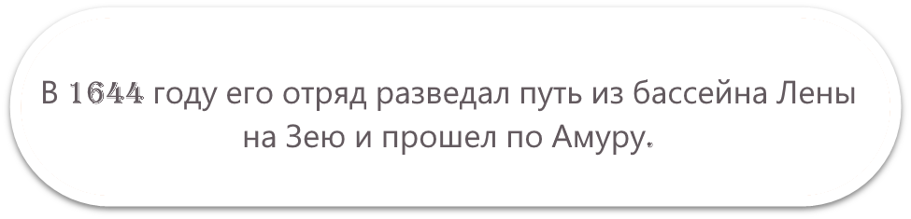
3
Подсказка

Slide 28
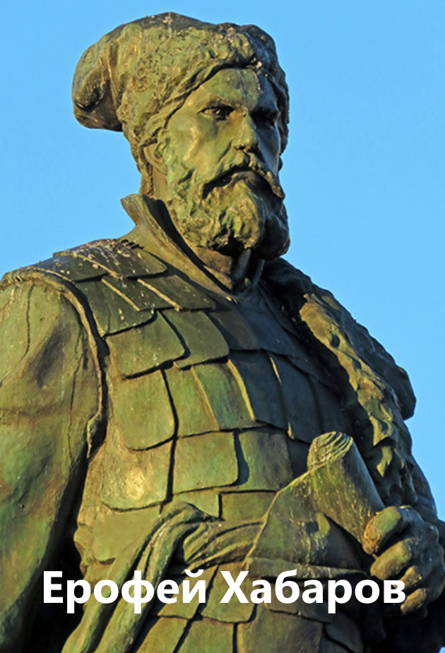
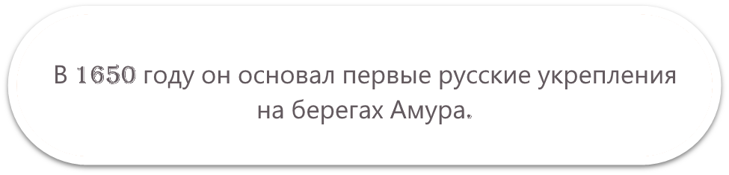
3
Подсказка

Slide 29
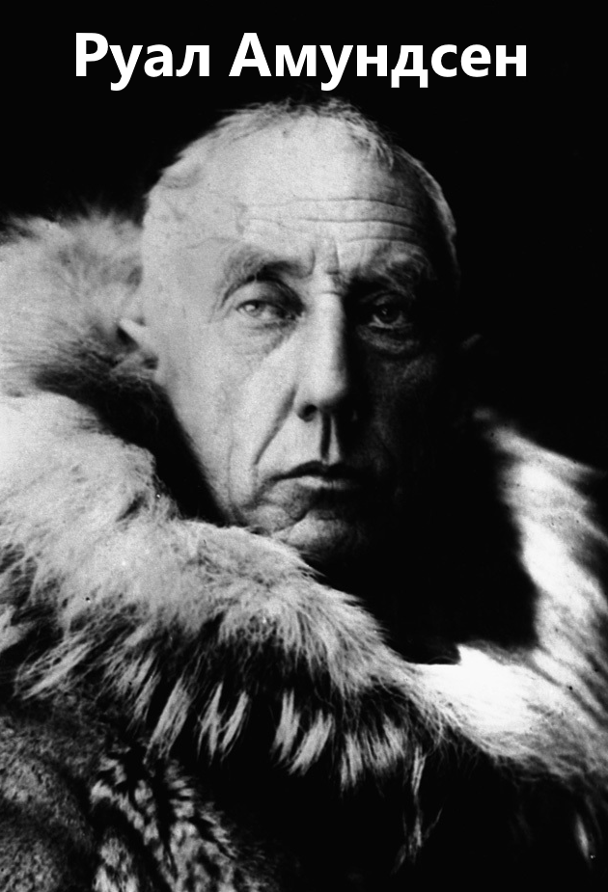
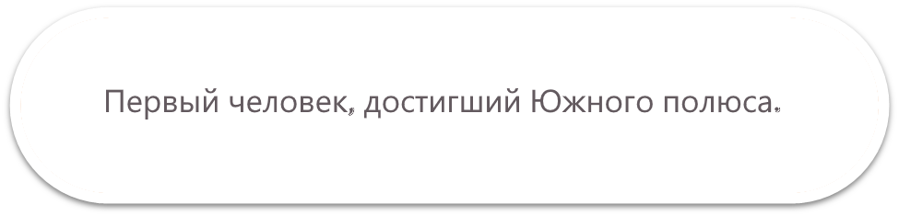
3
Подсказка

Slide 30
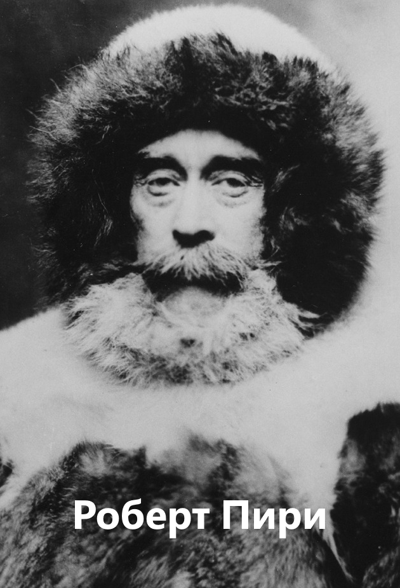

3
Подсказка

